Slide 1
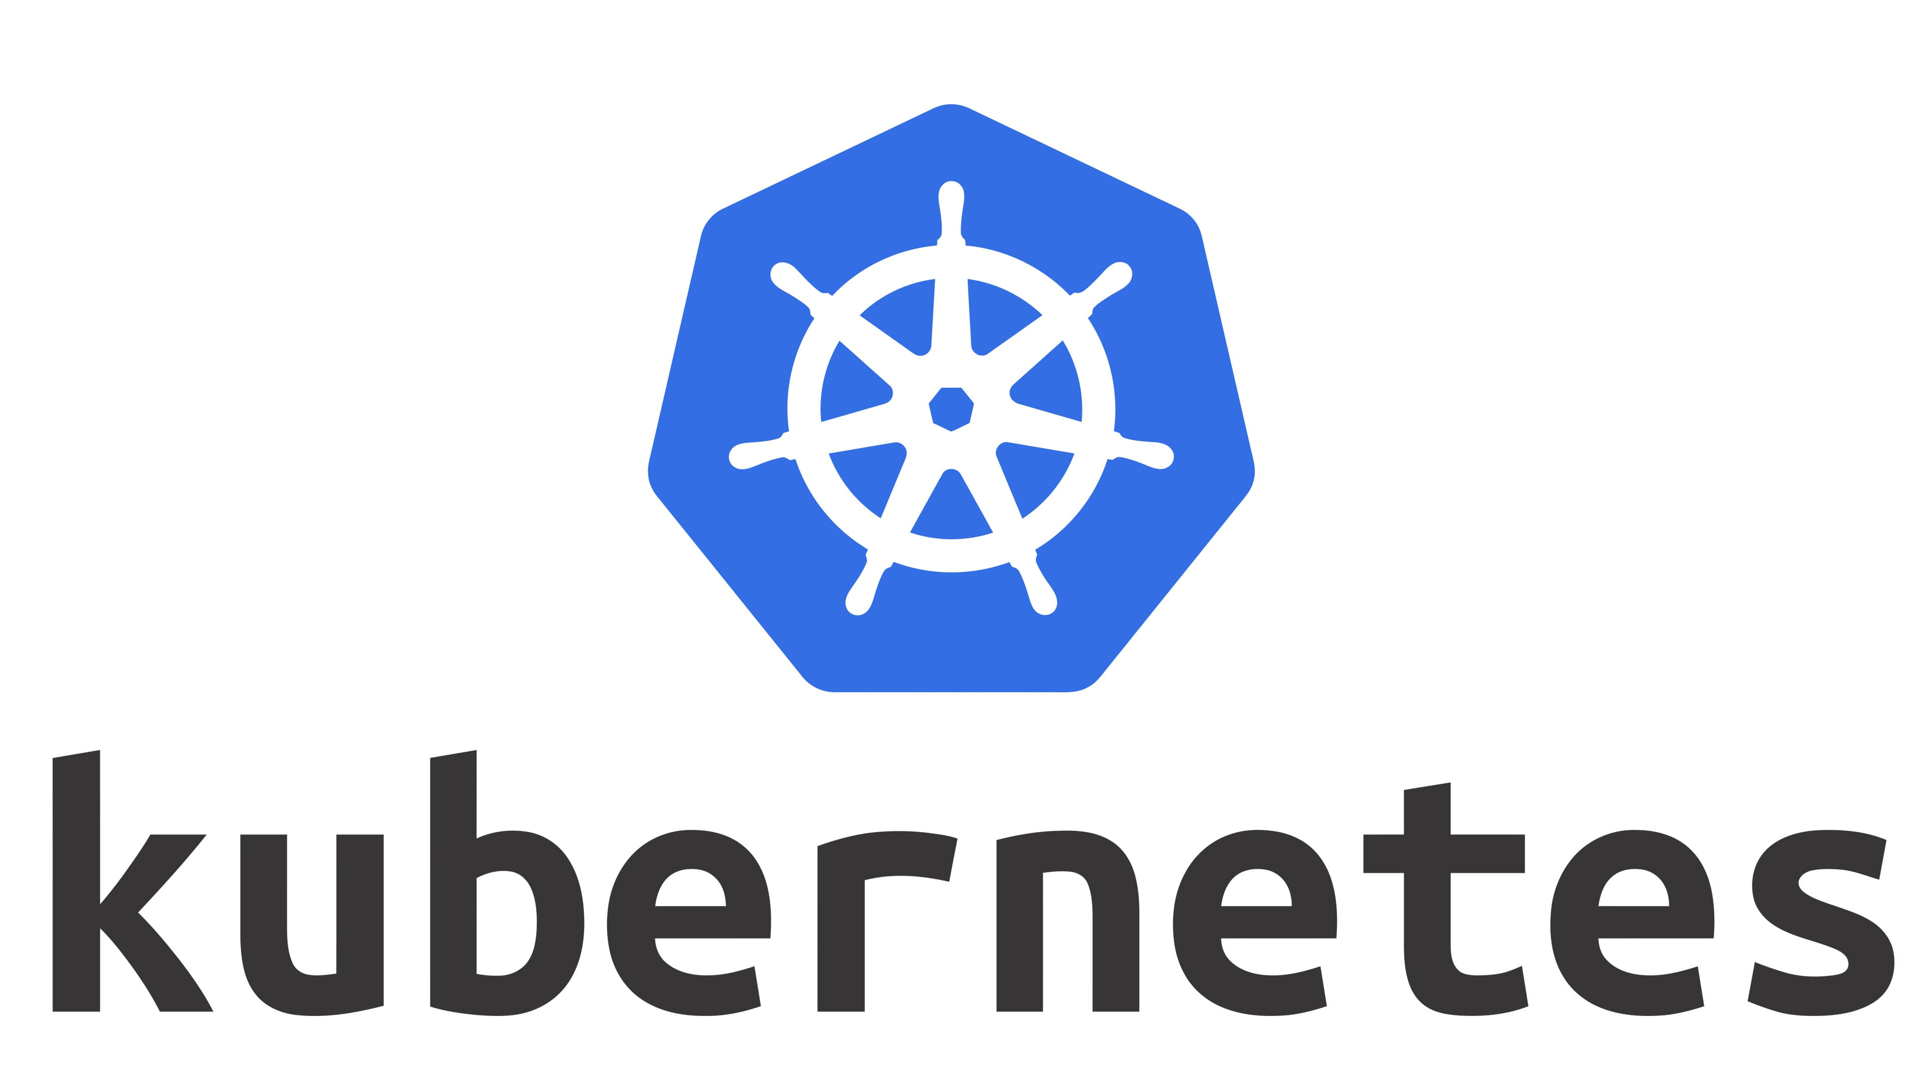
Driton GORANI

Slide 2
Sommaire:
Définition du K8S
Les avantages
Différence entre Docker et K8S
Résume finale

Slide 3
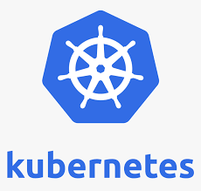
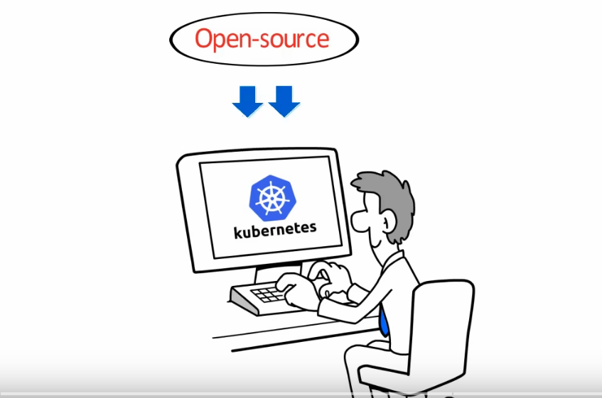
Un peu d’histoire… The open-source platform automation Kubernetes
Kubernetes est une plateforme open source d’orchestration de containers créé par Google en 2015 dont fonctionne qu’avec des conteneurs Linux.
The name “Kubernetes” stems from an ancient Greek word for “helmsman,”

Slide 4
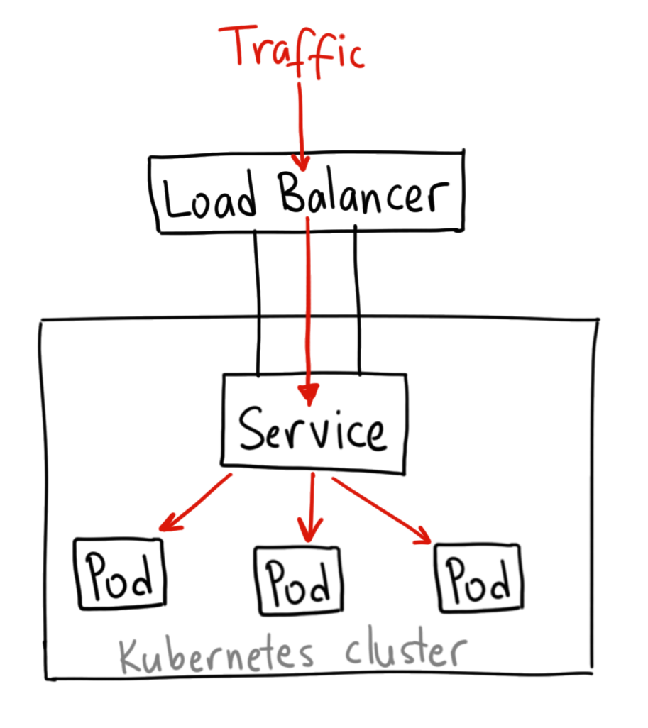
Les advantage du K8S?
Here are some of the benefits that Kubernetes offers:
Kubernetes does load balancing when there is too much traffic.
Kubernetes eliminates many of the manual processes involved in deploying and scaling.
Kubernetes orchestration allows you to build application services that span multiple containers, schedule containers across a cluster, scale those containers, and manage their health over time.
Kubernetes High-Availability is another benefit because if something fails, it will replace it and restart over.

Slide 5
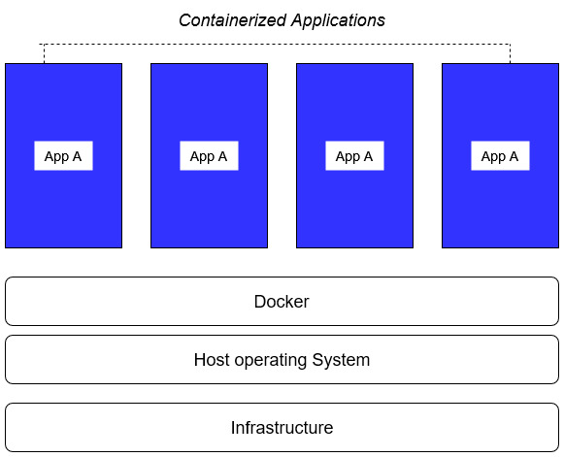
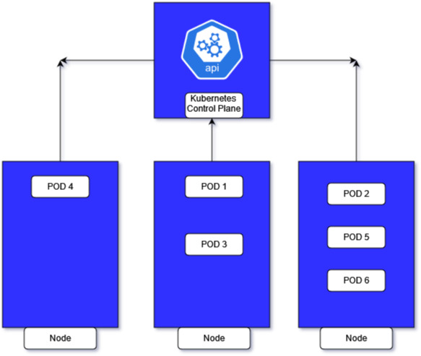
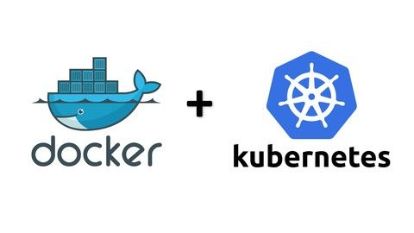
Différence entre Docker et K8S?
Docker
Kubernetes
Kubernetes est un logiciel d’orchestration et non un logiciel permettant le lancement de conteneurs ! En d’autres termes, sans un Docker ou un autre logiciel de ce type permettant de créer des conteneurs, Kubernetes ne sert à rien.

Slide 6
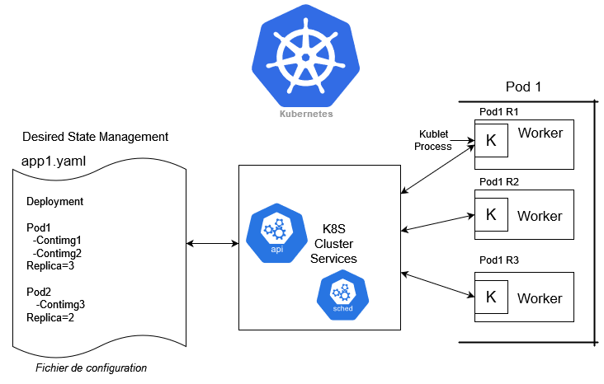
Kubernetes : Comment ça marche ?
?
Kubernetes organise les conteneurs en groupe de « Pods ». Le pod est un environnement d’exécution qui contient un ou plusieurs conteneurs.
L’ensemble des conteneurs d’un pod partagent la même IP, les mêmes ports, le même stockage.
L’espace de stockage commun permet le partage entre plusieurs conteneurs.

